Slide 1
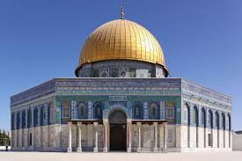
বিছমিল্লাহির রাহমানির রাহিম

Slide 2
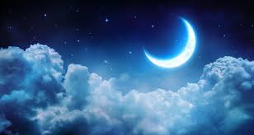
স্বাগতম

Slide 3
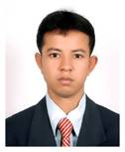
শিক্ষক পরিচয়
সহকারী শিক্ষক
তথ্য ও যোগাযোগ প্রযুক্তি
চুন্টা এ, সি, একাডেমী
সরাইর, ব্রাহ্মণবাড়িয়া।
sharifbd123@yahoo.com
01818451771

Slide 4
পাঠ পরিচিতি
শ্রেণি-দশম
বিষয়-ইসলাম ও নৈতিক শিক্ষা
অধ্যায়-৪
পাঠ- ৪
সময়-৪৫ মিনিট

Slide 5
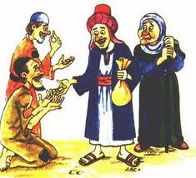
নিচের ছবিগুলো দেখিও বলি

Slide 6
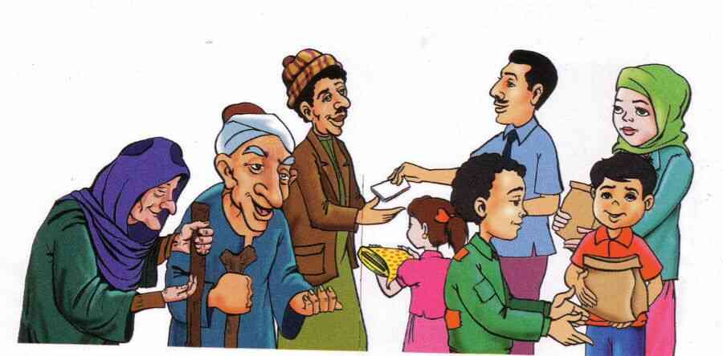
যাকাত

Slide 7
শিখনফল
    যাকাত শব্দের অর্থ বলতে পারবে।
যাকাত সম্পর্কে বলতে পারবে
    যাকাতের ফজিলত বর্ণনা করতে পারবে।

Slide 8
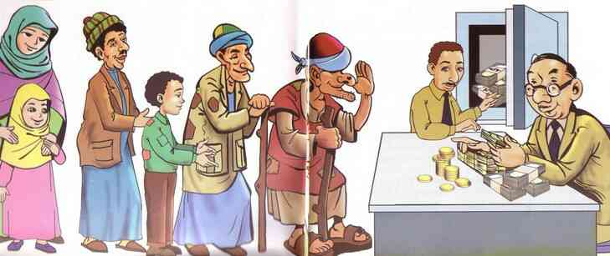
পাঠ সংশ্লিষ্ট যাকাত বিষয়ে আলোচনা

Slide 9
যাকাতের উদ্দেশ্য
যাকাত আদায়ে মন জয় করা।
যাকাত আদায়ের মাধ্যমে আল্লাহর পথে আনা।
যাকাত আদায়ে অসহায় গরিব লোকদের অন্ন যোগাড়।

Slide 10
দলগত কাজ
    শিক্ষার্থীরা দলে বিভক্ত হয়ে যাকাতের নিসাব সম্পর্কে আলোচনা করবে।

Slide 11

মূল্যায়ন
যাকাত ফরয হওয়ার শর্ত কি?
যাকাতের মাসারিফ কয়টি?
যাকাতের নিসাব কাকে বলে?
যাকাত প্রদানের সুফল সম্পর্কে বলো?

Slide 12
বাড়ীর কাজ
যাকাতের সামাজিক গুরুত্ব বর্ননা কর।
যাকাতের অর্থনৈতিক গুরুত্বের ওপর আলোচনা কর।

Slide 13
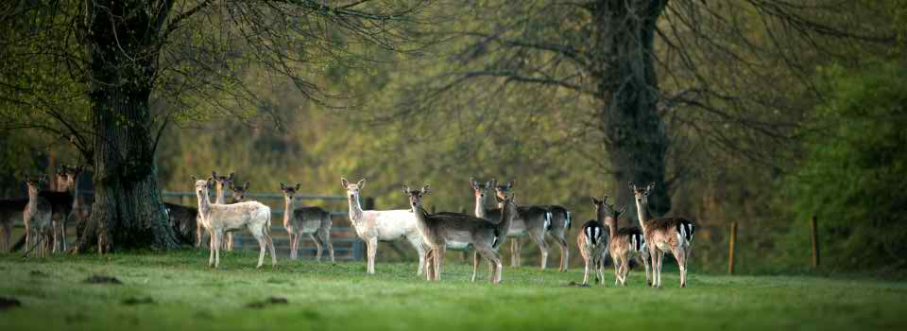
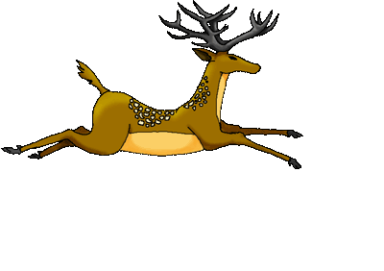
সবাইকে অনেক ধন্যবাদ

